Slide 1
2026年家用制冷市场分析及展望
奥维云网（AVC）
2026.05

Slide 2
宏观市场表现

Slide 3
一季度GDP同比增长5.0%，国补乘数效应递减，家电消费承压
宏观经济承压
国补效应递减
我国逐年GDP增速同比（%）
国补资金释放进度及空调零售表现
财政乘数预估
2 | 2.8 | 2 | 1.6 | 1.2 | 1 | 0.5
2023 至 2026Q1 我国国内生产总值GDP
及分行业增加值（%）
2026年空调限购收紧（3件→1件）叠加补贴比例下调，乘数衰减远超其他品类
历年社会消费品零售总额同比
数据来源：国家统计局，商务部，奥维云网（AVC）大家电研究整理

Slide 4
前装需求仍处于“减量”周期，地产去化库存的压力大
土地：规模持续下滑
2026年1-3月
新开盘：规模大幅下滑
2026年1-2月
住宅销售：降幅较上月缩窄
2026年1-3月
开竣工：意愿持续低迷
2026年1-3月
-24%（2025年 -9.68%）
-11.9% （2025年 -27.1%）
-13.1% （2025年 -9.2%）
-22%，-26.5%
（2025年 -19.8%，-20.2%）
2026年3月末商品房待售面积：
2026年1-3月，全国住宅用地出让金0.24万亿元，同比下降43.11%，成交规划建筑面积0.68亿㎡，同比下降24.02%，楼面均价3571元/㎡，同比下降25.12%，溢价率5.1%，同比下降11.1%
2026年1-2月新开盘项目203个，其中精装房58个，同比上涨3.6%，精装规模下滑20.1%；毛坯房145个，同比上涨16%，毛坯规模下滑9%，精装项目渗透率28.6%，同比下降2.3%。
78601万㎡（同比-0.1%，住宅增长1.4%）
2026年1-3月，全国住宅新开工7420万㎡，同比下降22%，住宅竣工面积6983万平方米，同比下降26.5%，开竣工意愿持续低迷。
2026年1-3月，商品房销售面积1.95亿平方米，同比下降10.4%。商品住宅销售面积1.6亿平方米，同比下降13.1%。
数据来源：奥维云网（AVC）监测数据

Slide 5
家电大盘：1-4月零售额同比-7.7%，4月延续10%以上下滑，二季度叠加高基数降幅进一步扩大
历年中国家电市场（不含3C）全渠道零售额规模及变化
2024-2026三年国补分月零售额同比走势
2026年1-4月累计2333亿元，
同比-7.7%
彩电、冰箱、冷柜、洗衣机、干衣机、空调、油烟机、燃气灶、消毒柜、集成灶、洗碗机、嵌入式微蒸烤、净水器、电热水器、燃气热水器、厨房小家电（电饭煲、电磁炉、电压力锅、电水壶、豆浆机、榨汁机、养生壶、搅拌机、破壁机、电蒸炖锅、煎烤机、空气炸锅、咖啡机、台式微蒸烤）、清洁电器、电风扇、电暖器、净化器
数据来源：奥维云网（AVC）推总数据

Slide 6
品类表现：普遍承压，空调、厨卫降幅在10%以上，冷柜同比增长
2026年1-4月中国家电市场主要品类规模及同比
 | 彩电 | 空调 | 制冷 | 洗护 | 厨卫大电 |  |  |  | 厨小电 | 清洁 电器
零售额（亿元） | 322亿 | 553亿 | 399亿 | 306亿 | 382亿 |  |  |  | 205亿 | 126亿
零售额同比 | -4.5% | -14.9% | -4.6% | -2.7% | -10.5% |  |  |  | -2.2% | -4.3%
注：厨小电包含电饭煲、电磁炉、电压力锅、电水壶、豆浆机、榨汁机、养生壶、搅拌机、破壁机、电蒸炖锅、煎烤机、空气炸锅、咖啡机、台式微蒸烤
数据来源：奥维云网（AVC）推总数据

Slide 7
空调：高基数和去库存市场承压，结构升级和市场出清驱动价值回归
国补透支、需求低迷，制约了上游成本带动的涨价潮，但长期的产业空间巨大

Slide 8
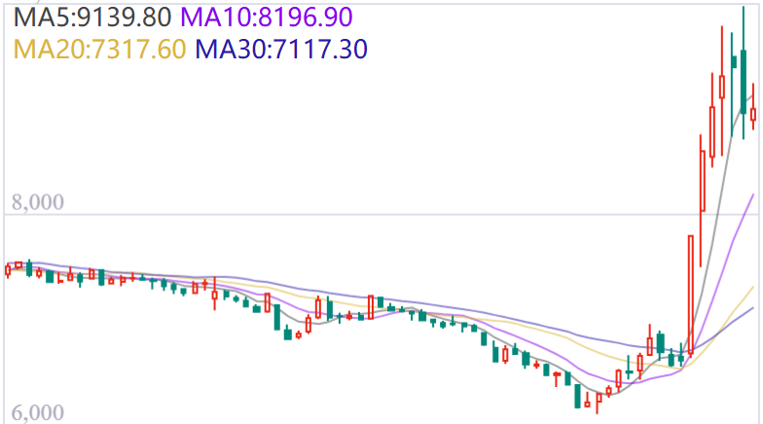
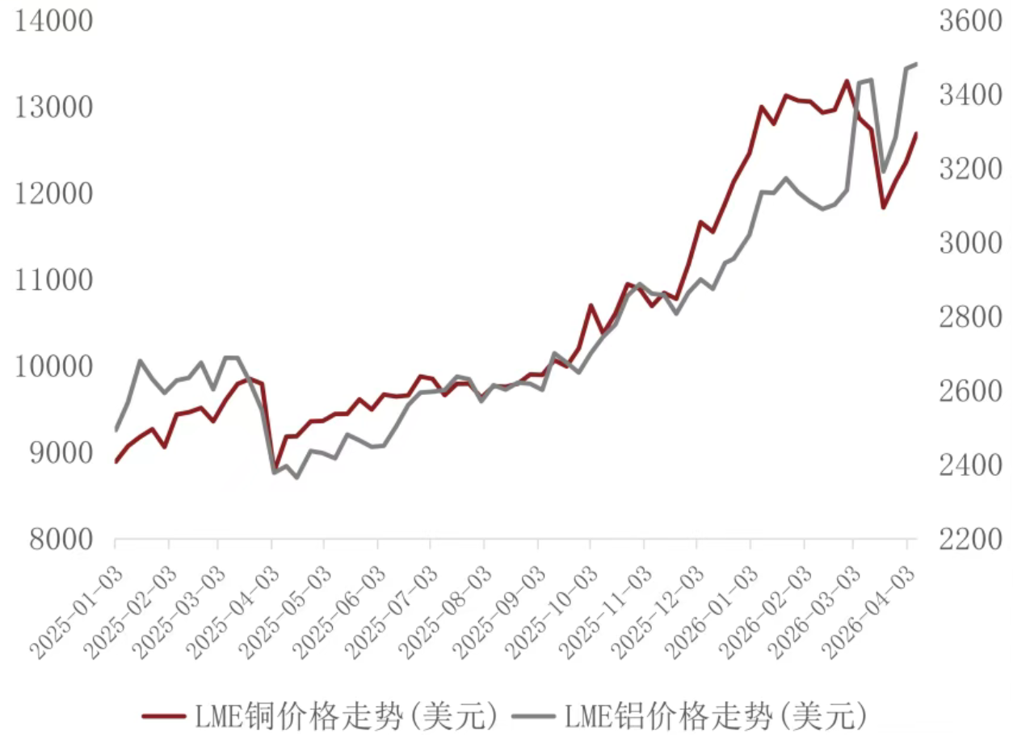
成本变化：供给瓶颈与AI算力需求驱动铜价高位震荡，铝代铜量产推进缓慢
成本震荡：受地缘冲突影响，家电主要原材料成本上涨
铝代铜技术进展聚焦防腐与换热结构方向
聚丙烯价格走势
2025VS2026年铜和铝价格走势对比
技术方向 | 核心突破点
防腐技术取得实质性进展 | 行业已研发出铝管喷锌工艺、稀土铝合金涂层等表面处理技术，可将耐腐蚀性提升至等效家用10年水平
结构优化显著提升了换热效率 | 微通道设计、增加散热面积等方式 铝换热器效率可达铜管的90%-95%
非核心部件应用已相对成熟 | 优质铝线电机在性能、使用寿命上已能与铜线电机持平，铝代铜技术在汽车空调、冰箱领域已实现批量应用
企业 | 空调产品涨价幅度
奥克斯 | 空调全系上调3%-8% AUX中央空调全系产品价格上调6%-10%
TCL | 家用及家中空调调价4%-10%
海信/科龙/日立 | 家用空调全系涨幅5%-10% 海信中央空调全系涨价8%-10% 日立中央空调同步调价8%-10%
格力 | 中央空调全系列产品价格将于春节后上调5%-10%
美的 | 空调部分机型涨幅5%-6%
海尔/三菱重工 | 中央空调全系机型上调5%-12%
镁刻阳光 | 中央空调全系机型上调4%-8%
iCongo | 中央空调全系机型上调4%-8%
富士通/将军 | 家用空调上调5%-12%
企业实践阵营分化清晰
类别 | 主导企业 | 落地行动进展
坚守派 | 格力 | 声明暂无铝代铜计划，并承诺国内全渠道家用零售空调“两器两机真铜实料，电机100%采用全铜线”
推进派 | 美的、海尔、小米等 | 签署自律公约，相关技术研究集中在实验室阶段，尚未量产
先行者 | 万宝 大金、松下 | 2025年底推出国内首款铝代铜锌铝合金空调 日本大金2024年空调中铝替代铜占比已超50%，松下、三菱电机也在积极推进铝代铜应用
数据来源：奥维云网（AVC）大家电研究整理

Slide 9
长周期看：空调保有量还在增长，未来换新需求主导，10年来均价低伏，存结构升级空间
空调近10年零售需求和保有量走势
彩空冰洗四大件近10年均价走势（元）
数据来源：公开资料，奥维云网（AVC）推总数据

Slide 10
近3年看：空调在前期的国补中需求透支最大，26年的降幅也最大
分阶段刚需8大品类零售量同比走势
数据来源：奥维云网（AVC）推总数据

Slide 11
空调行业：Q1行业下滑13.8%，进入3月市场下滑持续扩大，价格提升也遭遇压力位断崖式回落
国内市场连续年度空调市场销额及同比
国内市场连续年度空调市场均价走势
黄金发展时期：
城镇化、地产、电商红利期，保有量从70到116
增量转存量时期：
疫情、价格战
数据来源：奥维云网（AVC）推总数据
Notes:
以吨位提升成本优势，应对接下来的价格内耗，分层竞争

Slide 12
库存变化：行业库存水位高企，进入4月后，全渠道提价受阻，线上均价环比回落高于线下
 | 工厂库存 | 渠道库存 | 总库存
Q1库存环比 | 2.4% | 0.5% | 1.3%
Q1库存同比 | 24.9% | 8.9% | 14.8%
数据来源：奥维云网（AVC）推总数据

Slide 13
渠道表现：市场供需不平衡的挑战，区域结构性分化的机会显现
增量时代：供给杠杆长，供给决定价格
存量时代：需求杠杆长，需求决定价格
2026Q1空调市场分地区规模同比
供给
黑龙江省+98.4%
需求
2026Q1空调均价及同比
2024年空调各地区保有量
 | 整体 | 1.5P挂机 | 3P柜机
线上均价（元） | 2997 | 2450 | 6044
线上均价同比 | +3.0% | +1.8% | +1.2%
线下均价（元） | 4139 | 3237 | 7885
线下均价同比 | -4.9% | -5.2% | -6.5%
数据来源：奥维云网（AVC）推总数据

Slide 14
品牌结构：线上长尾份额增长，子品牌及新兴品牌爆发力强，线下进一步向头部集中
2024-2026线上空调市场TOP品牌规模份额
2024-2026线下空调市场TOP品牌规模份额
+4.8%
+3.2%
-3.6%
-8.6%
4.0%
2024-2026线上空调市场TOP品牌均价走势
2024-2026线下空调市场TOP品牌均价走势
数据来源：奥维云网（AVC）线上线下监测数据

Slide 15
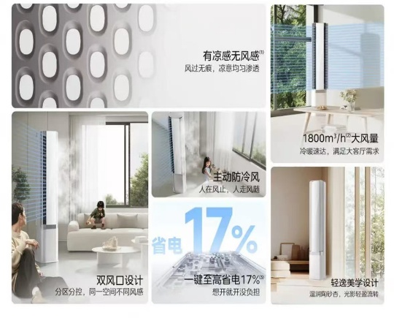
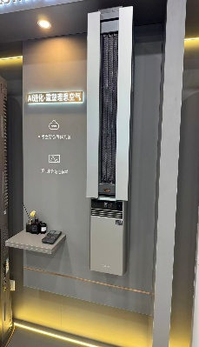
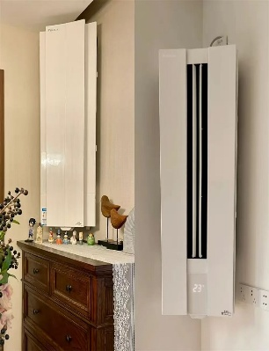
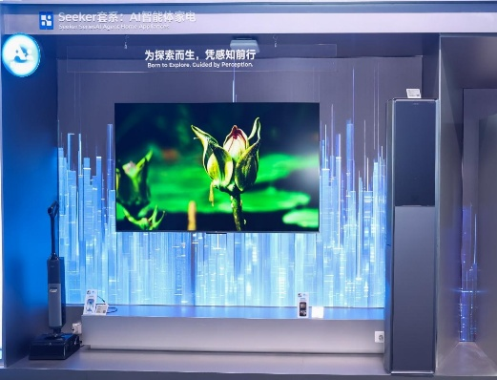
产品趋势：1+4，节能提效、舒适风感、健康空气、空间美学、智能语音
节能是“刚需”
高能效挂机占比持续提升
舒适风是“次刚需”
技术逐渐向柜机迁移迭代
健康需要“可视”
细分场景存突破机会
形态融合，空间美学
线下跨界形态出现
AI空调语音交互
车家融合生态协同突破
2023年至今
高APF机型销量占比
26Q1舒适风产品规模环比
净化空调销量渗透变化
逐年线上大匹挂销量渗透率
逐年线上&线下语音空调销量渗透率变化情况
小客厅/大卧室多场景
驱动大匹挂渗透持续提升
挂机
柜机
挂机>5.3
柜挂跨界产品兴起
追觅/COLMO/大金悬角柜机
行业更新健康空气体验标准
聚焦轻音新风
华为联合MEIPONT基于《华为鸿蒙智家健康空气体验标准》，首次定义了睡眠场景下的“真新风”标准——双37黄金平衡点，即在37分贝的状态下，新风量可以达到37m³/h。鸿蒙真新风挂机优化降噪体验，首创双新风系统，将噪音控制在37分贝
美的纤白二代
左右双风口
无风感设计
风随人动
多人识别
海尔L4级智能seeker洗空气
柜机>4.5
数据来源：奥维云网（AVC）监测数据

Slide 16
未来的AI空调产业，竞争格局和商业模式会迎来重构
类比手机：未来会有三类企业
类比手机：未来会有四种商业模式
“苹果型”
全链自主
“谷歌型”
生态平台
“普通型”
硬件主导
数据来源：奥维云网（AVC）预测数据

Slide 17
冰箱：产品趋同下的功能突围，着重寻找细分增长
行业运行预期承压，线上与下沉成主要支撑

Slide 18
长周期看：25年出现近10年规模的首次下滑、近6年均价的首次下滑，产品红利支撑不足
2016-2025年中国冰箱市场零售规模及均价走势
近5年规模：1200亿+
大容量/平嵌/门体
显性卖点支撑
近5年主导需求
08家电下乡后的换新+疫情&国补透支
近5年均价：增长10%+
大容量/平嵌/门体
显性卖点支撑
数据来源：奥维云网（AVC）调研数据

Slide 19
近3年看：24年国补透支结构红利，25-26年价格下行
2023-2026年多门冰箱零售量占比走势
2023-2026年大容量冰箱零售量占比走势
线上
线下
线上
线下
数据来源：奥维云网（AVC）监测数据

Slide 20
新能效：导入不及预期，主要受成本压力、老一级能效仍享国补及库存去化需求制约
2012-2025年连续年度线下大家电品类一级能效销额占比
材料成本压力
国补政策影响
市场去库存
成本飙升：近期铜价涨幅超33%，ABS塑料涨幅更是超过50%，导致冰箱单台生产成本普遍上涨8%-10%。
涨价两难：成本压力迫使主流品牌宣布4月起涨价，涨幅在2%至10%不等。但市场需求疲软，企业害怕提价进一步抑制消费，陷入了 “提价怕丢市场，不提价无法承受成本”的博弈困境。
旧机仍可享受补贴：2026年“国补”政策将支持范围收窄，仅限能效等级最高的1级产品才能享受售价15%的补贴。
新机研发吸引力下降：事实上政策仅降低了对老款2级能效产品的政策优惠力度，使得企业换新机（从而申请1级能效）的吸引力相对减弱，不如继续销售现有的1级能效库存。
库存高企：当前冰箱等家电的渠道库存处于高位，2025年底至2026年初，去库存是厂商的首要任务
甩货压力：大量的旧能效标准库存需要时间消化。如果立即全面执行新国标，这些产品将面临无法销售的风险。
数据来源：奥维云网（AVC）研究整理

Slide 21
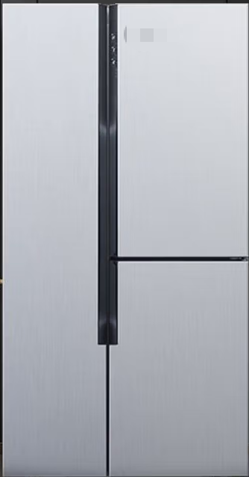


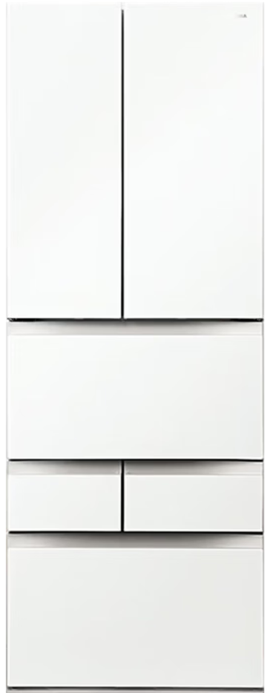
细分门体：四门占据主流，六门独立制冰成为超高端新方向
门体 | F+ | T型门 | 常规对开 | 常规三门 | 单门 | 法式四门 | 法式五门 | 两门 | 六门 | 十字4门 | 意式三门 | 意式四门 | 中式对开 | 中字门
CR3 | 85.2% | 77.8% | 55.4% | 56.7% | 73.9% | 61.5% | 87.1% | 52.9% | 98.7% | 66.1% | 90.5% | 100.0% | 95.5%
均价 | 7091 | 10418 | 2356 | 1325 | 1047 | 4433 | 6747 | 827 | 17208 | 3494 | 2496 | 7220 | 12699 | -
CR3 | 88.1% | 88.9% | 60.9% | 67.2% | 84.0% | 64.5% | 87.8% | 60.7% | 99.5% | 57.1% | 89.7% | 100.0% | 85.4% | 91.9%
均价 | 11812 | 14022 | 3902 | 2025 | 5123 | 8505 | 9608 | 2702 | 19634 | 6985 | 5901 | 8408 | 8396 | 7951
线上
线下
T形门体：日渐式微
F+形门体：波动增长
意式三门：线上快速增长
六门门体：超高端新方向
数据来源：奥维云网（AVC）监测数据

Slide 22
大冷冻容积：整体冰箱容量难以继续增长，冷藏与冷冻的结构再次分配
线上大冷冻产品规模波动上行
线下大冷冻成中高端产品配置亮点之一
2023-2025年线上冰箱产品冷冻容积结构占比（单位：%）
2023-2025年线下冰箱产品冷冻容积结构占比（单位：%）
2022-2025年170L+冷冻容积产品均价走势（单位：元/台）
2025年线下渠道170L+冷冻容积产品TOP5机型（单位：%，元/台）
排名 | 机型 | 品牌 | 机型份额 | 单价
1 | BCD-625WLHTD2BW4U1 | 海尔 | 3.64% | 13634
2 | BCD-550WGCFDMGZHU1 | 卡萨帝 | 2.78% | 12726
3 | BCD-515WGHFD1BY6U1 | 海尔 | 2.20% | 7861
4 | BCD-521WUSGPZM | 美的 | 2.02% | 7723
5 | BCD-518WKM1MPGZA | 容声 | 1.98% | 8443
数据来源：奥维云网（AVC）监测数据

Slide 23




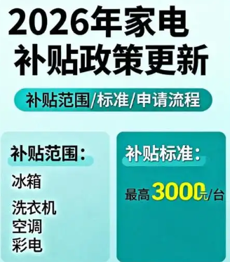

制冰机：新兴场景扩容与生活方式迭代共同推动，市场渗透率持续上行
2024-2026年制冰机零售量渗透率规模走势（单位：%）
高温天气催生“清凉经济
全球变暖背景下，催生了庞大的清凉经济需求，不仅刺激了空调、冰箱等传统大家电的销量，同时也直接带动了制冰机等新兴清凉小家电的增长
新生活方式创造持续需求
早C晚A（早上Coffee咖啡,晚上Alcohol酒精）”的生活方式在年轻人中流行，家庭咖啡角和居家小酒馆成为新时尚。同时，户外露营和野餐等新兴场景的兴起为制冰机带来了持续的消费需求。
2022-2026年制冰机产品分渠道产品均价走势（单位：元/台）
国补政策促进消费升级
全国家电“以旧换新”等补贴政策持续落地，让更多消费者有机会以更优惠的价格购入改善型家电产品，制冰机也借此迎来新一轮增长机遇。
数据来源：奥维云网（AVC）监测数据

Slide 24
多系统专业存储：短期内从高端向中高端普及辐射，独立蒸发器成为支撑溢价的重要趋势
2022年-2026年双系统冰箱零售额渗透率变化走势
2022年至2026年主流品牌线上渠道双系统冰箱销额渗透率变化
2026Q1年多系统冰箱均价同比
2022年至2026年主流品牌线下渠道双系统冰箱销额渗透率变化
线上均价 | 2074 | 10904 | 5067
线下均价 | 5228 | 13717 | 9561
数据来源：奥维云网（AVC）调研数据

Slide 25
AI冰箱展望：3-5年内很难落地，唯有保持上新的速度、规避价格内卷
AI冰箱的核心使命是 全家膳食管理
从一个简单的食物储存容器，转变为家庭的库存管家和营养师
AI冰箱智能成长路径 (L0-L5 模型)
AI冰箱的发展的三大难点
L0 无智能
（无星）
完全依赖机械或简单电子控制，需用户手动调节温度，无任何自动功能。
L1 单机遥控
1星 (基础电子)
配备电子控制和显示面板，支持用户按键设定目标温度，操作更精准。
L2 联网交互
2星 (互联感知)
接入Wi-Fi，用户可通过手机App远程查看冰箱状态、调节温度，打破物理限制。
•全流程感知难：
食材形态差异大，精准识别与状态分析技术门槛高。
•决策逻辑复杂：
需平衡食材保鲜、膳食管理、用户习惯的多维决策。
•生态联动广泛：
需打通生鲜电商、健康数据、厨电等多领域数据孤岛。
L3 环境感知
3星 (自动响应)
搭载温湿度、门开关传感器，能感知环境变化并自主响应，如自动调温、关门提醒。
L4 个性认知
4星 (主动管家)
AI视觉识别食材种类与状态，主动管理库存、推荐菜谱，实现“管家”级主动服务。
L5 全能智能体
5星 (营养中枢)
自我进化的“家庭营养中心”，提供全维度个性化营养分析与自动补货闭环。
数据来源：奥维云网（AVC）研究整理

Slide 26
2026预测：Q2预计大盘下滑超10%、H2降幅收窄，全年回到8400亿左右、同比-6%左右
各产业2026年Q2及全年零售额同比预测
数据来源：奥维云网（AVC）推总预测数据

Slide 27
家用制冷市场后市预判：稳价格修复中端厚毛利品销售结构，精研价值复利抵御成本扰动
整体市场承压
线上存结构升级空间
下沉修价值精耕细作
提价步履艰难
行业整体承压：一季度财报头部企业普遍营收承压、利润收缩，增长遇阻。4月制冷市场零售全渠道下滑
线上压力大于线下：去年同期的高基数效应线上承压更大，今年政策利好线下，线上跌幅更明显
必须提前抢量：存量竞争特征更加明显，“抢跑”成为共识，618必须提前抢跑截留订单
消费分层: 线上价格结构K型分化，消费需求出现明显的结构性分层，高性价比刚需与高端智能节能需求并存
趋势锚定: AI智能家电无疑是当前最确定的结构升级主线。线上渠道年轻用户的高占比大幅降低了对AI智能空调的认知与接受门槛，教育成本远低于线下，有利于创新品类快速起量
价格结构：下沉渠道的价格结构呈现出相对健康的纺锤形，中端机型占比最高
市场需求：下沉市场空调百户拥有量仍有提升空间
政策倾斜：国补资金向线下倾斜后，下沉渠道的换新需求加速释放
做好价格涨不上去策略准备
虽存在现实涨价动力，铜价上涨、库存高企，但当前市场均价下行，激进提价易使用户流向其他品牌，引起份额下滑
利润守卫策略：在成本线附近设置防御性定价以保市场，同时通过主打AI等差异化的高端功能拉升溢价和利润；关注细分场景蓝海
潜在市场出清：Q1季度线上线下在售品牌数开始下滑，长尾萎缩，市场洗牌前兆出现
下沉新零售
线下渠道
5K+
3-5K
2.4-3K
1.8-2.4K
1.8K-

Slide 28


